Slide 1
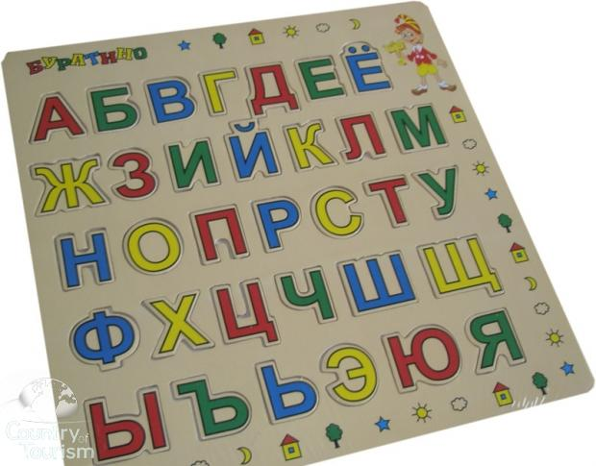
Антонимы
Автор: учитель русского языка и литературы
Яворская Светлана Александровна, МОБУ СОШ
с. Тирлянский, г. Белорецк, РБ.

Slide 2
Цель:
Дать понятие об антонимах;
Показать роль антонимов в речи;
Развивать навыки работы со словарями;
Формировать познавательную активность.

Slide 3
Прочитать стихотворение Д.Чиарди «Наоборот», сформулировать к нему задание.
Нам с тобой
Пришел черед
Сыграть игру
«Наоборот».
Скажу я слово
Высоко,
А ты ответишь
Низко.
Скажу я слово
Далеко,
А ты ответишь …
(близко)
Скажу я слово потолок,
А ты ответишь …
(пол)
Скажу я слово потерял,
И скажешь ты…
( нашел)
Скажу тебе я слово
Трус,
Ответишь ты…
(храбрец)
Теперь
Начало я скажу.
Ну, отвечай …!
(конец)

Slide 4
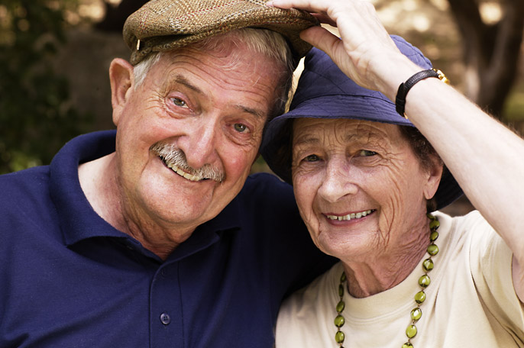
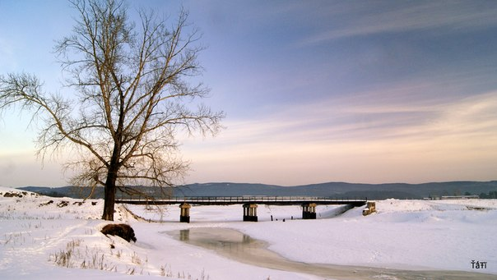
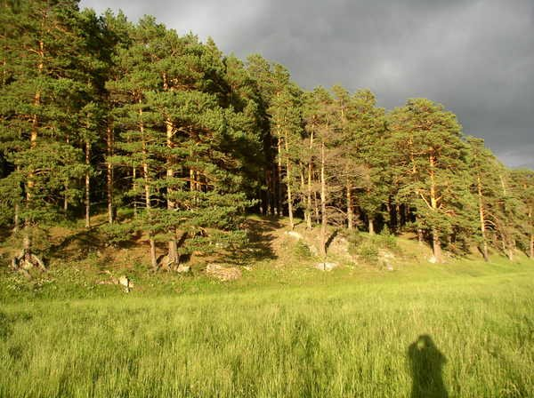
старики
молодёжь
зима
лето

Slide 5
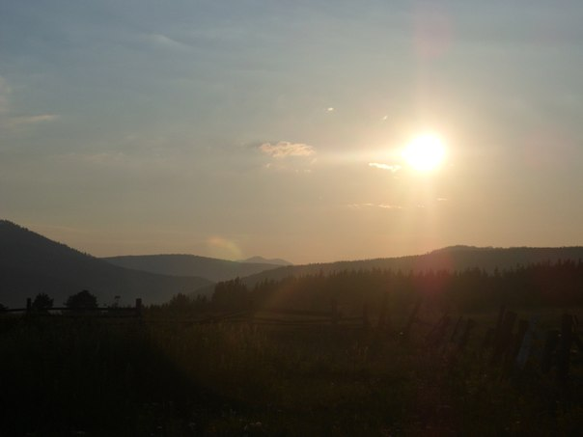
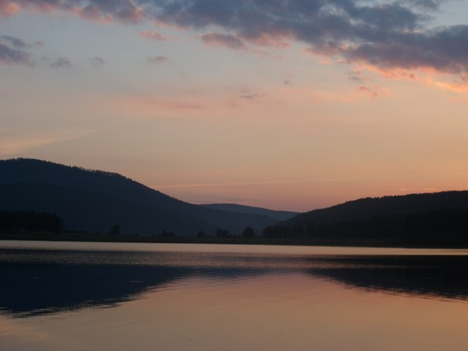
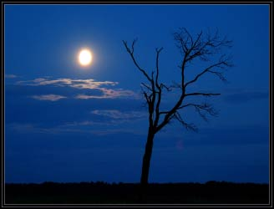
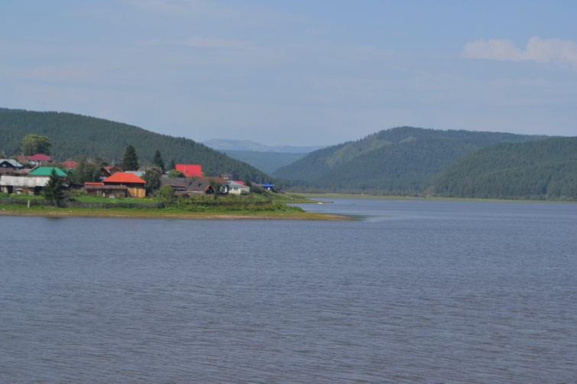
закат
рассвет
ночь
день

Slide 6
Антонимы – слова одной и той же части речи с противоположным лексическим значением.

Slide 7
Антонимы –(от анти... и
ónyma — имя)
При помощи словаря подберите слова с приставкой «анти», объясните их значение.
Антивоенный, антипатия, антитеза, антивирус

Slide 8
Дописать пословицы и поговорки. Подчеркнуть антонимы.
Доброе слово дом построит,
а злое дом разрушит.
Ученье - свет,
а неученье – тьма.
а лень портит.
Труд человека кормит,
Корень ученья горек,
а плод его сладок.
Человек от лени болеет,
а от труда здоровеет.

Slide 9
Подобрать антонимы к словам
По вертикали:1.Лень.
3.Правда.4.Плач.5.Слабость
6.Счастье.10 .Ум.12.Злость.
13.Наказание.15.Конец.
По горизонтали: 2.Старость.7.Смерть.8.Жара.9.Друг.
11.Война.12.Ночь.14.Море.15.Земля.
 |  |  |  |  |  |  |  | 1
 |  |  |  |  |  | 3 |  |  |  | 4
 |  |  | 2
 |  |  | 5 |  |  |  |  |  |  |  |  |  | 6
 | 7 |  |  |  |  |  |  |  | 8
 |  |  |  | 10
9 |  |  |  |  |  | 11 |  |  |  |  | 12
 |  |  |  |  | 13
 |  | 14 |  |  |  |  |  |  | 15
т
р
у
м
о
л
о
д
о
с
т
ь
о
о
м
с
ж
л
е
г
ж
и
з
н
ь
ю
х
л
о
о
д
л
б
р
в
р
а
г
м
и
р
д
е
н
ь
л
н
е
о
с
у
ш
а
н
е
б
о
п
г
а
р
о
р
ч
о
с
а
а
т
т
д
л
а
ь
а
о

Slide 10
Озаглавить текст, разделить на части, выписать предложения с антонимами.
Деревья бывают толстые, тонкие, высокие, низкие, прямые, кривые. А в горах можно увидеть дерево волосатое. Увидишь и глазам не поверишь. А подойдешь, пощупаешь, так и есть, мохнатое! Ствол сверху обыкновенный, а снизу звериной шерстью оброс! Если спрятаться у такого мохнатого дерева, то можно тайну его разгадать. Спустится со скалы дикая коза, подойдёт к дереву и начнёт тереться! Линяет она весной, вот шерсть зимнюю клочьями о кору счёсывает. Одна коза почешется, вторая потрётся, третья поскребётся, вот дерево шерстью и обрастает. Стоит волосатое дерево всем на удивление.

Slide 11
Домашнее задание :
найти и записать пословицы и поговорки с антонимами;
Подобрать синонимы и антонимы к словам тьма, свобода, счастье.

Slide 12
Список использованной литературы:
1.Г.Александрова.Занимательный русский язык. – Санкт- Петербург «Тригон», 1998.
2. Учебник русского языка для 5 класса (авторы: Т.А. Ладыженская, Л.А. Тростенцова, Л.Т.Григорян, И.И.Кулибаба).
3.Толковый словарь, словарь синонимов и антонимов.
4. «Контрольно – измерительные материалы. Русский язык. 5 класс» / Сост. Н.В. Егорова. М. : ВАКО, 2013.

